Slide 1
IntelliJ IDEA
1853344 易钰洁

Slide 2
IDEA，全称 IntelliJ IDEA，是 Java 语言的集成开发环境，IDEA 在业界被公认为是最好的 java 开发工具之一，尤其在智能代码助手、代码自动提示、重构、J2EE支持、Ant、JUnit、CVS 整合、代码审查、创新的 GUI 设计等方面的功能可以说是超常的。

Slide 3
1.下载IDEA
2.在www.oracle.com下载jdk tomcat
3.在CSDN上下载了一个demo
4.卡在tomcat打不开。。
[推荐：Google chrome浏览器 直接使用谷歌翻译]

Slide 4
IDEA的新手使用
Astar具体代码

Slide 5
IDEA的新手使用

Slide 6
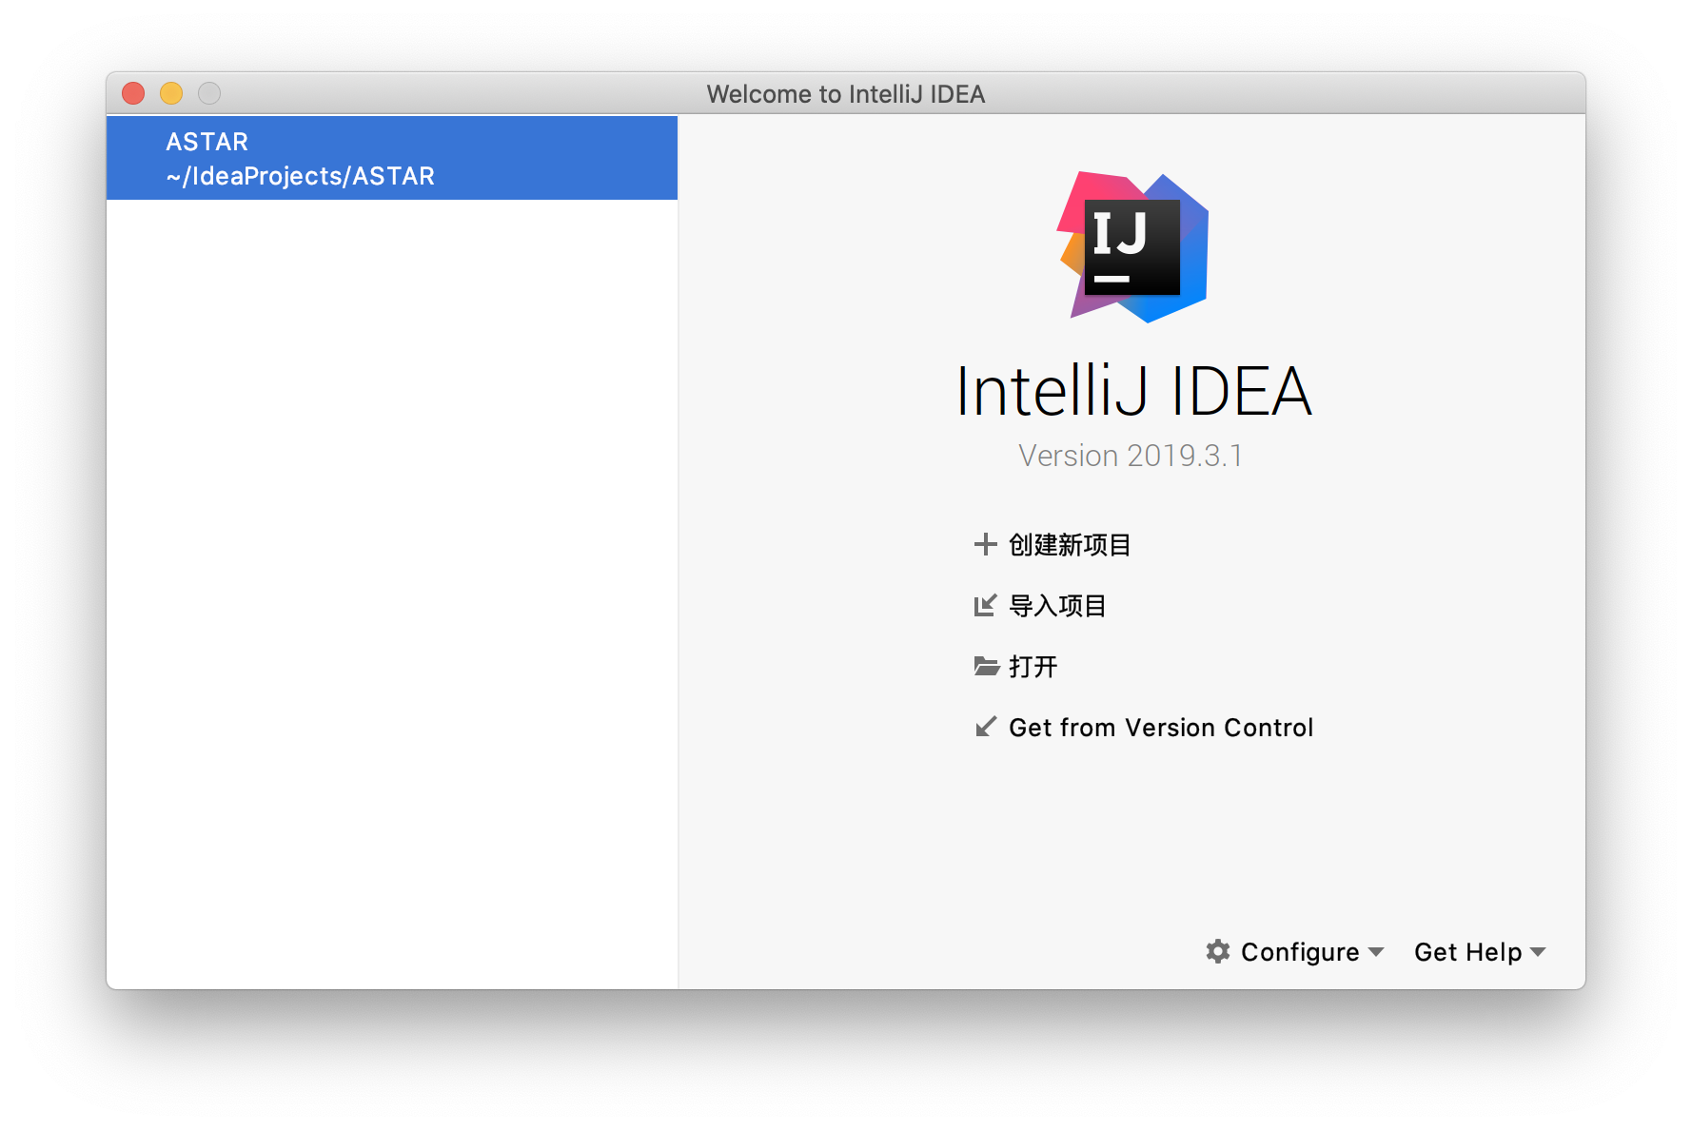
打开界面
创建新项目
[我下载了一个汉化补丁]

Slide 7
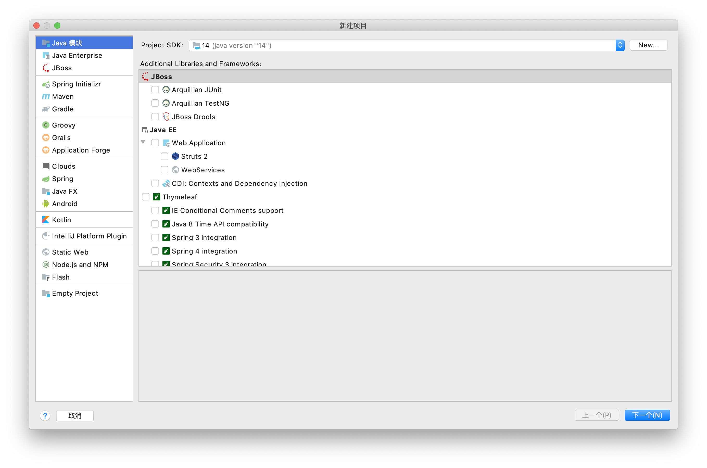
empty project
web application
设置SDK为jdk

Slide 8
JDK
JDK是 Java 语言的软件开发工具包，主要用于移动设备、嵌入式设备上的java应用程序。JDK是整个java开发的核心，它包含了JAVA的运行环境（JVM+Java系统类库）和JAVA工具。
需要另外在www.oracle.com下载，需要两个小时左右。

Slide 9
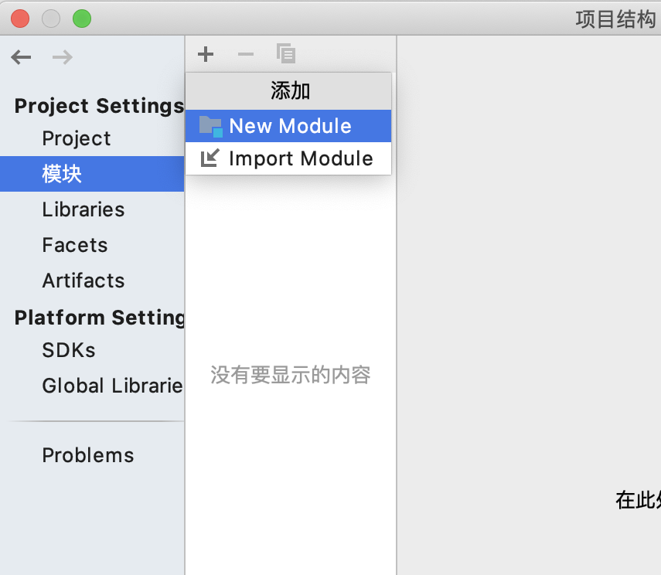
创建一个新的模块

Slide 10
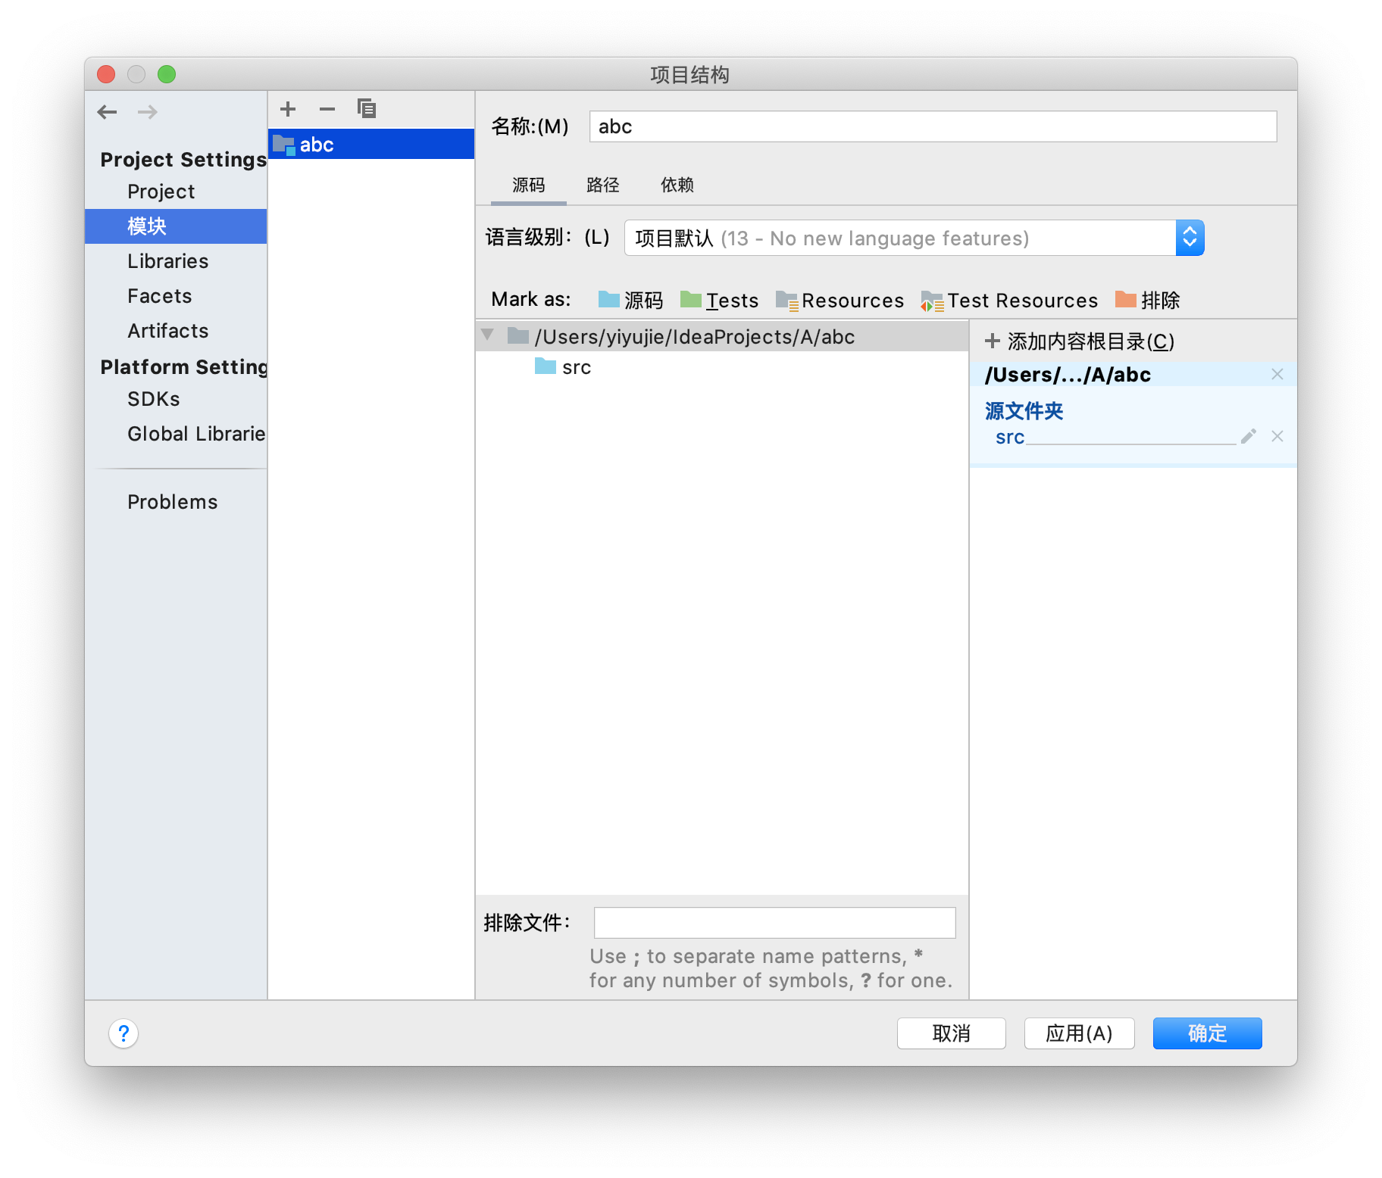
创建好后，应用，完成

Slide 11
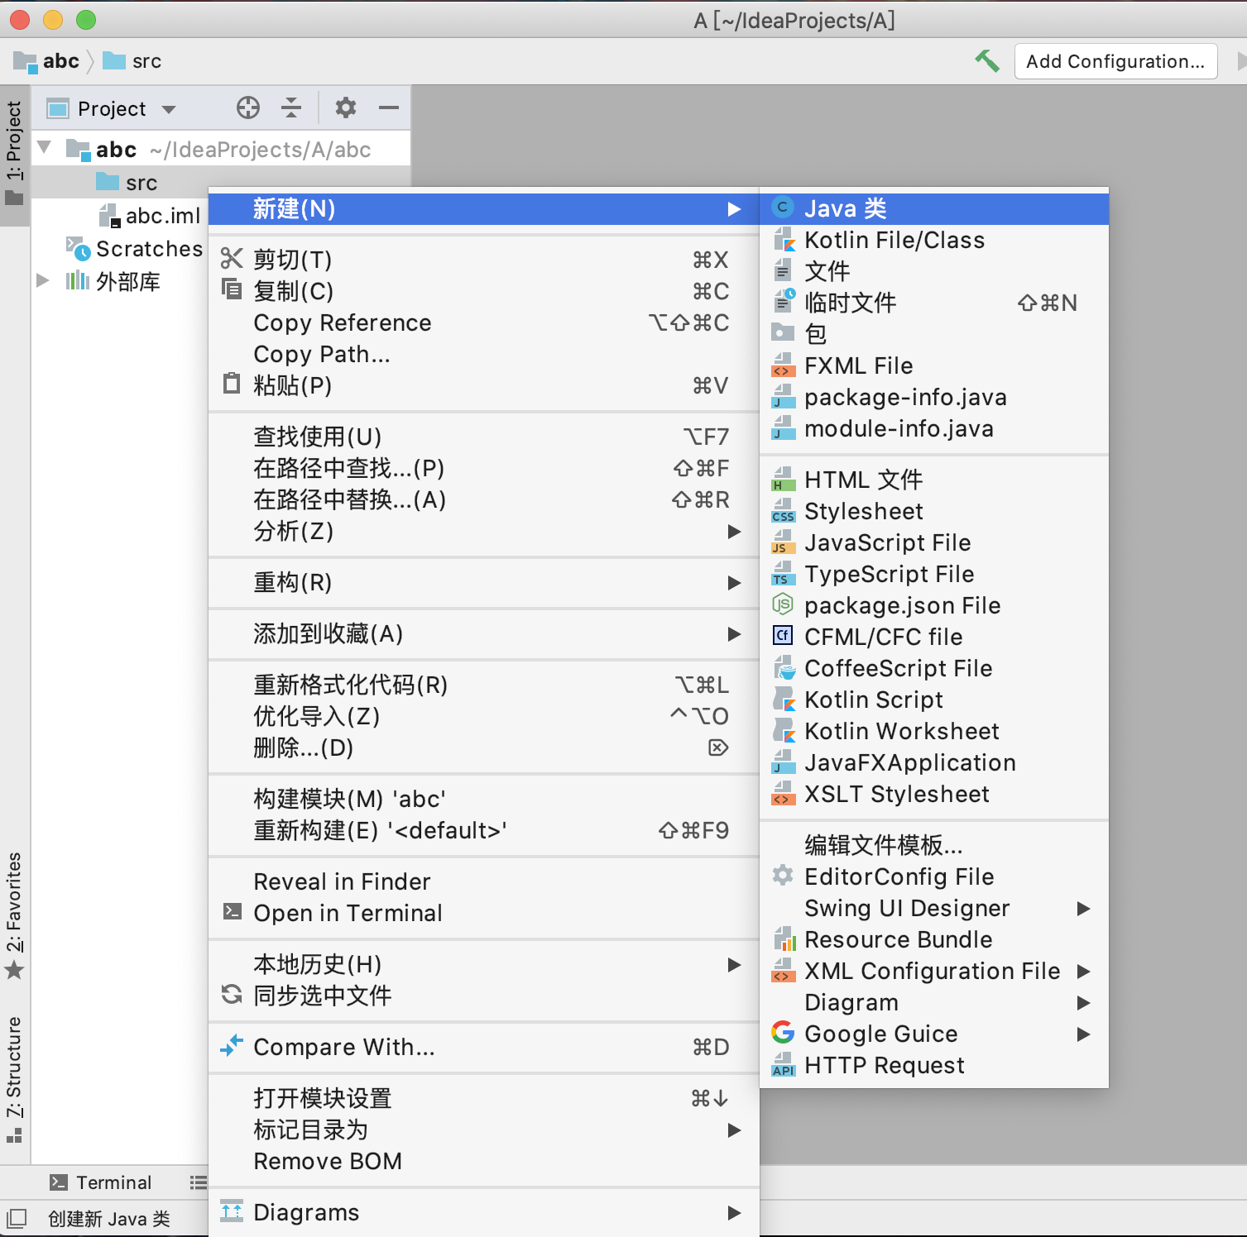
src-新建-Java类或HTML等等

Slide 12
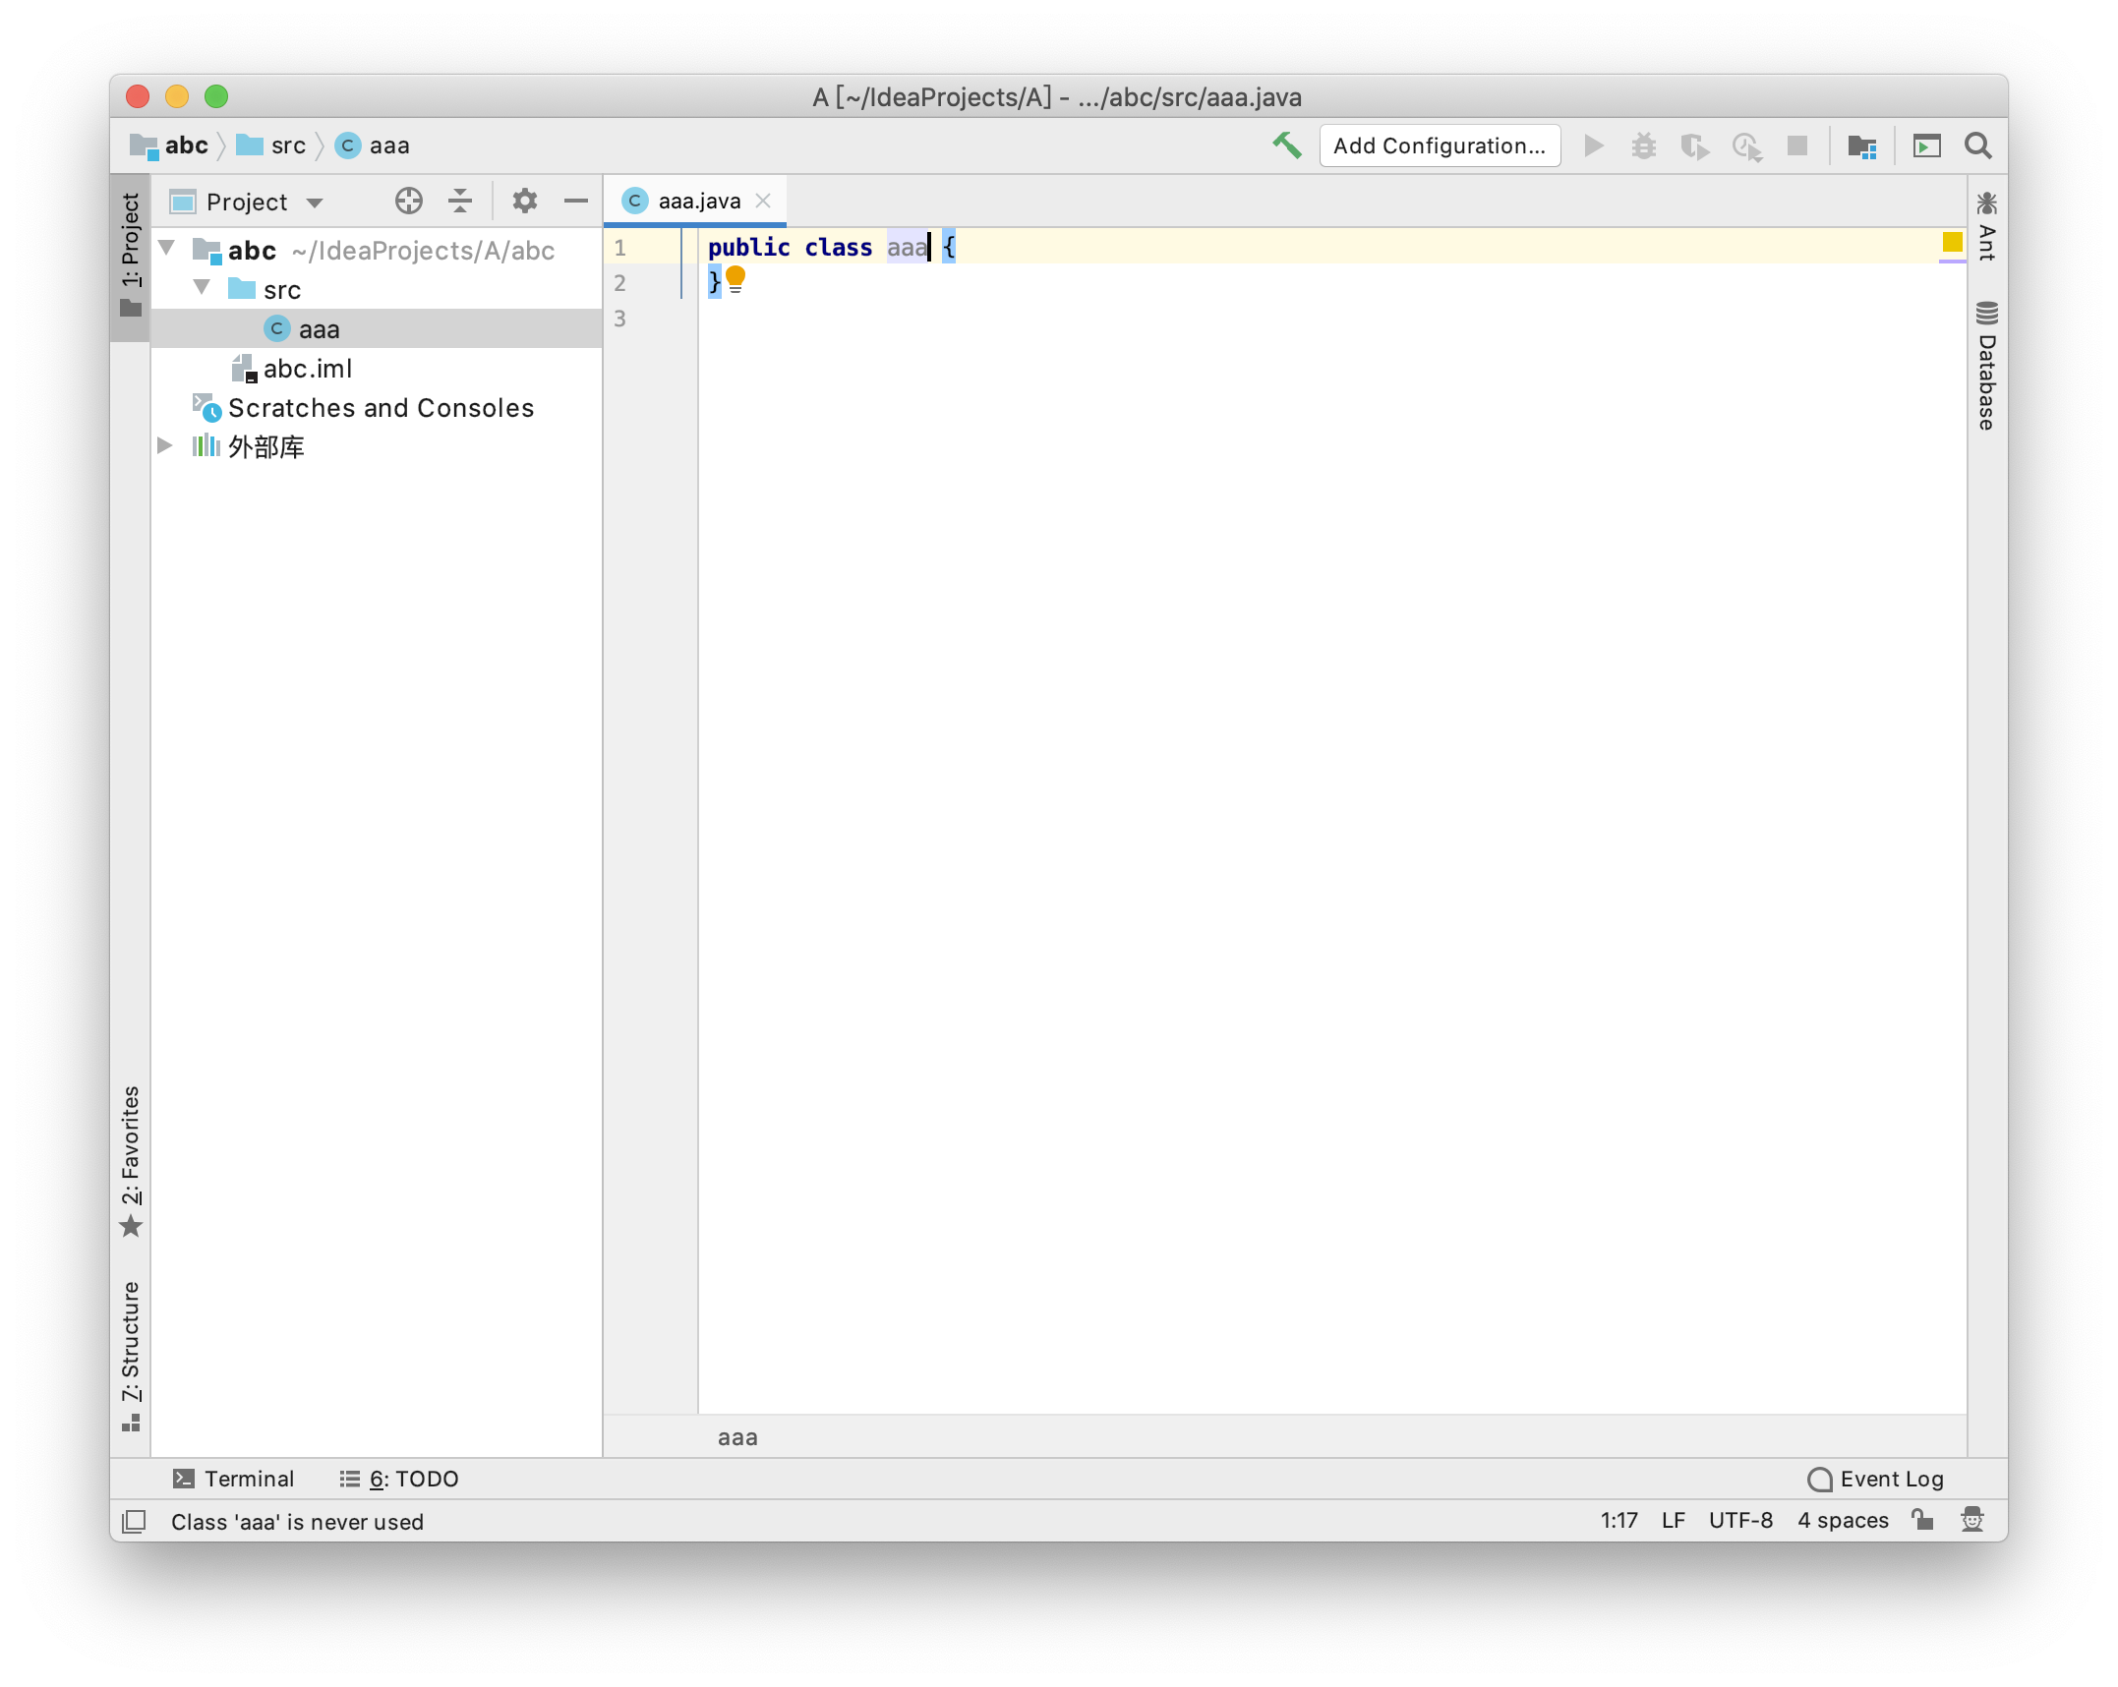
可以开始编程了

Slide 13
Astar简单版算法

Slide 14
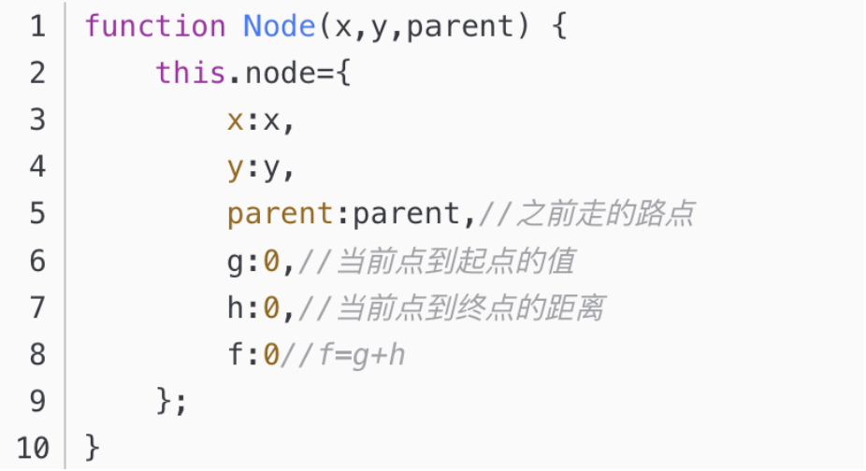
标记路点对象
估计函数f=g+h
通过parent，得到最后的node时，能追溯到最初的node

Slide 15
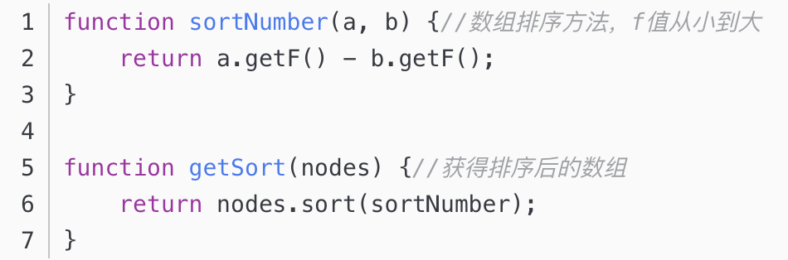
对路点列表进行排序
按f值从小到大排

Slide 16
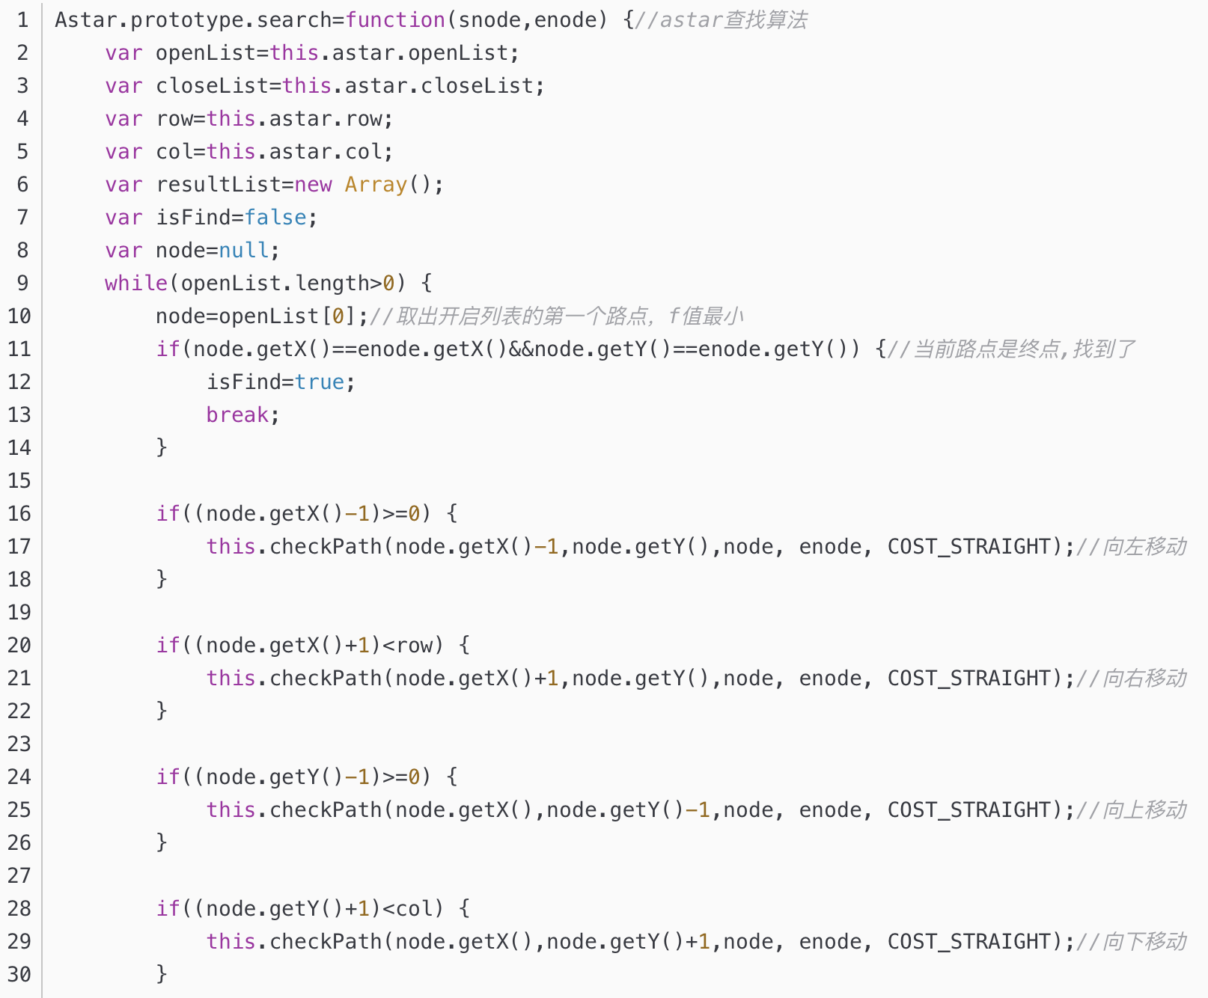

Slide 17
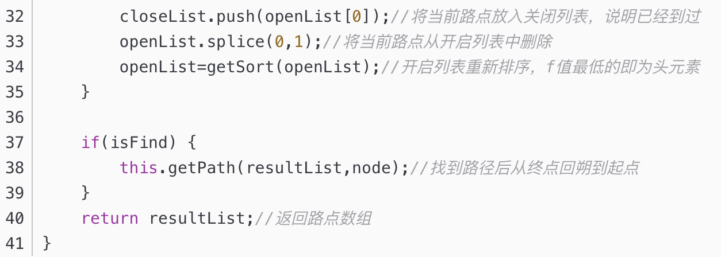
当前路点放入close列表
在open列表中删除
对open列表元素排序
通过parent从终点回溯起点

Slide 18
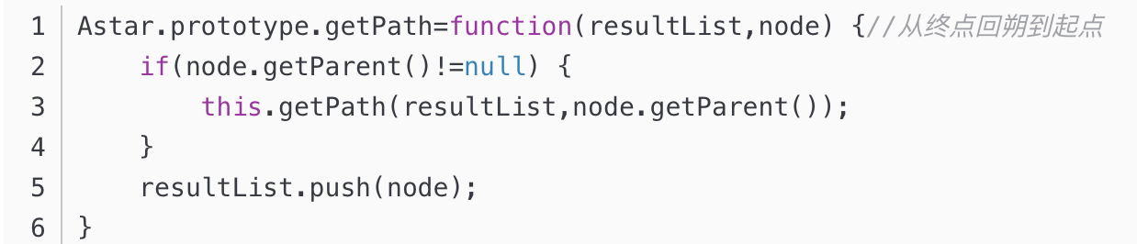
回朔路点
获得路径

Slide 19
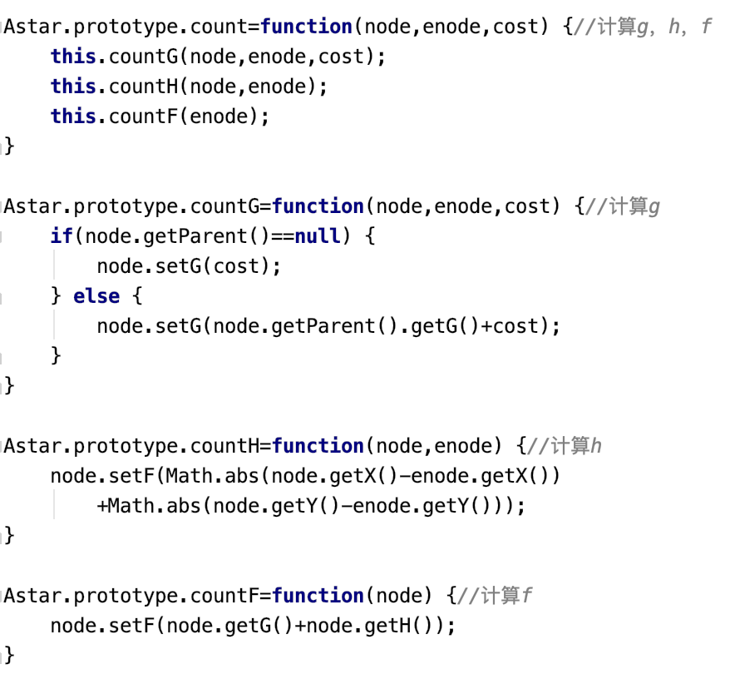
估计函数
g—从起点到现在
若是起点，则g为cost(cost为当前移动的花费，第一行有设置参数)；若不是起点，则递归。

Slide 20
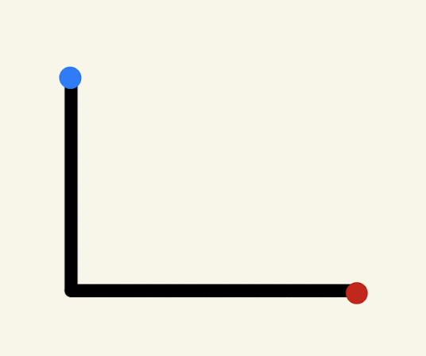
估计函数
h

Slide 21
HTML
Hyper Text Marked Language超文本标记语言
使用HTML语言，将所需要表达的信息按某种规则写成HTML文件，通过专用的浏览器来识别，并将这些HTML文件“翻译”成可以识别的信息，即现在所见到的网页。
HTML是一种建立网页文件的语言，通过标记式的指令(Tag)，将影像、声音、图片、文字动画、影视等内容显示出来。

Slide 22

Tomcat
Java Web服务器
响应HTML页面的访问请求
tomcat启动
终端
“cd “+”/Users/XXX/Library/tomcat/bin”
“./startup.sh”

Slide 23
Tomcat服务器
1. bin目录:启动、关闭tomcat相关的命令。
2. conf 目录:tomcat的配置文件
3. lib目录:tomcat中可以同时部署多个项目,多个项目都需要用到的相同jar包,就可以放在这个目录。
4. logs目录:记录tomcat日常运行的情况或者错误信息。
5. temp目录:tomcat运行期间可能会产生一些临时文件,这写临时文件就会放在这个目录.
6. webapps目录:我们开发好的web项目就是需要放到这个指定的目录下面,默认里面已经有一些tomcat自带的项目样例了.
7. work目录:编译jsp页面时候需要用到的一个目录.

Slide 24
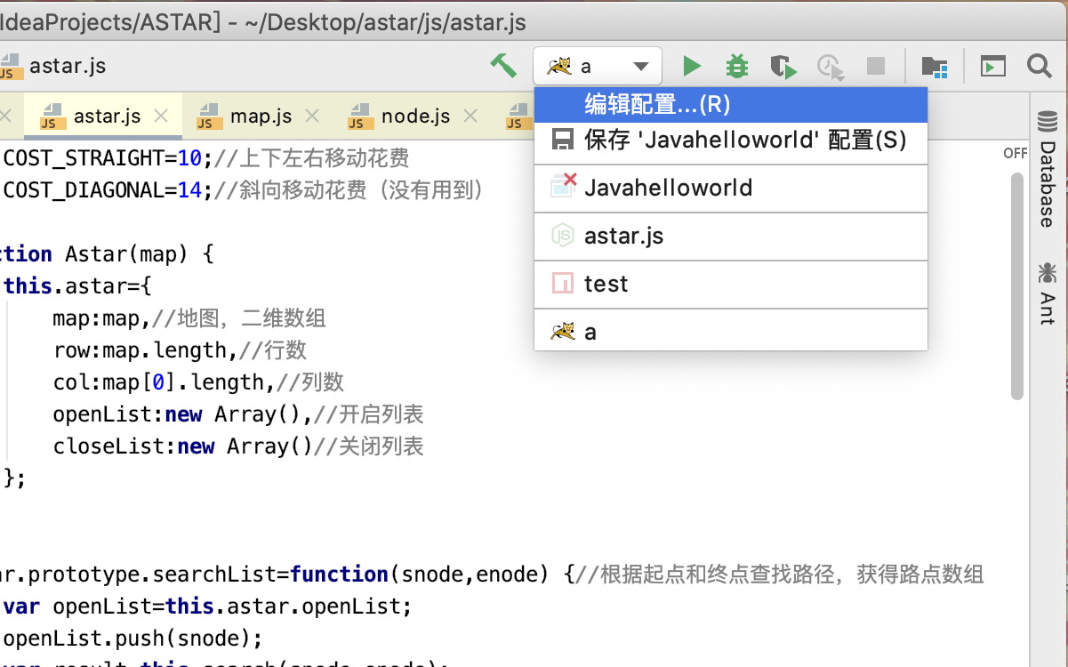
在idea设置Tomcat
编辑配置

Slide 25
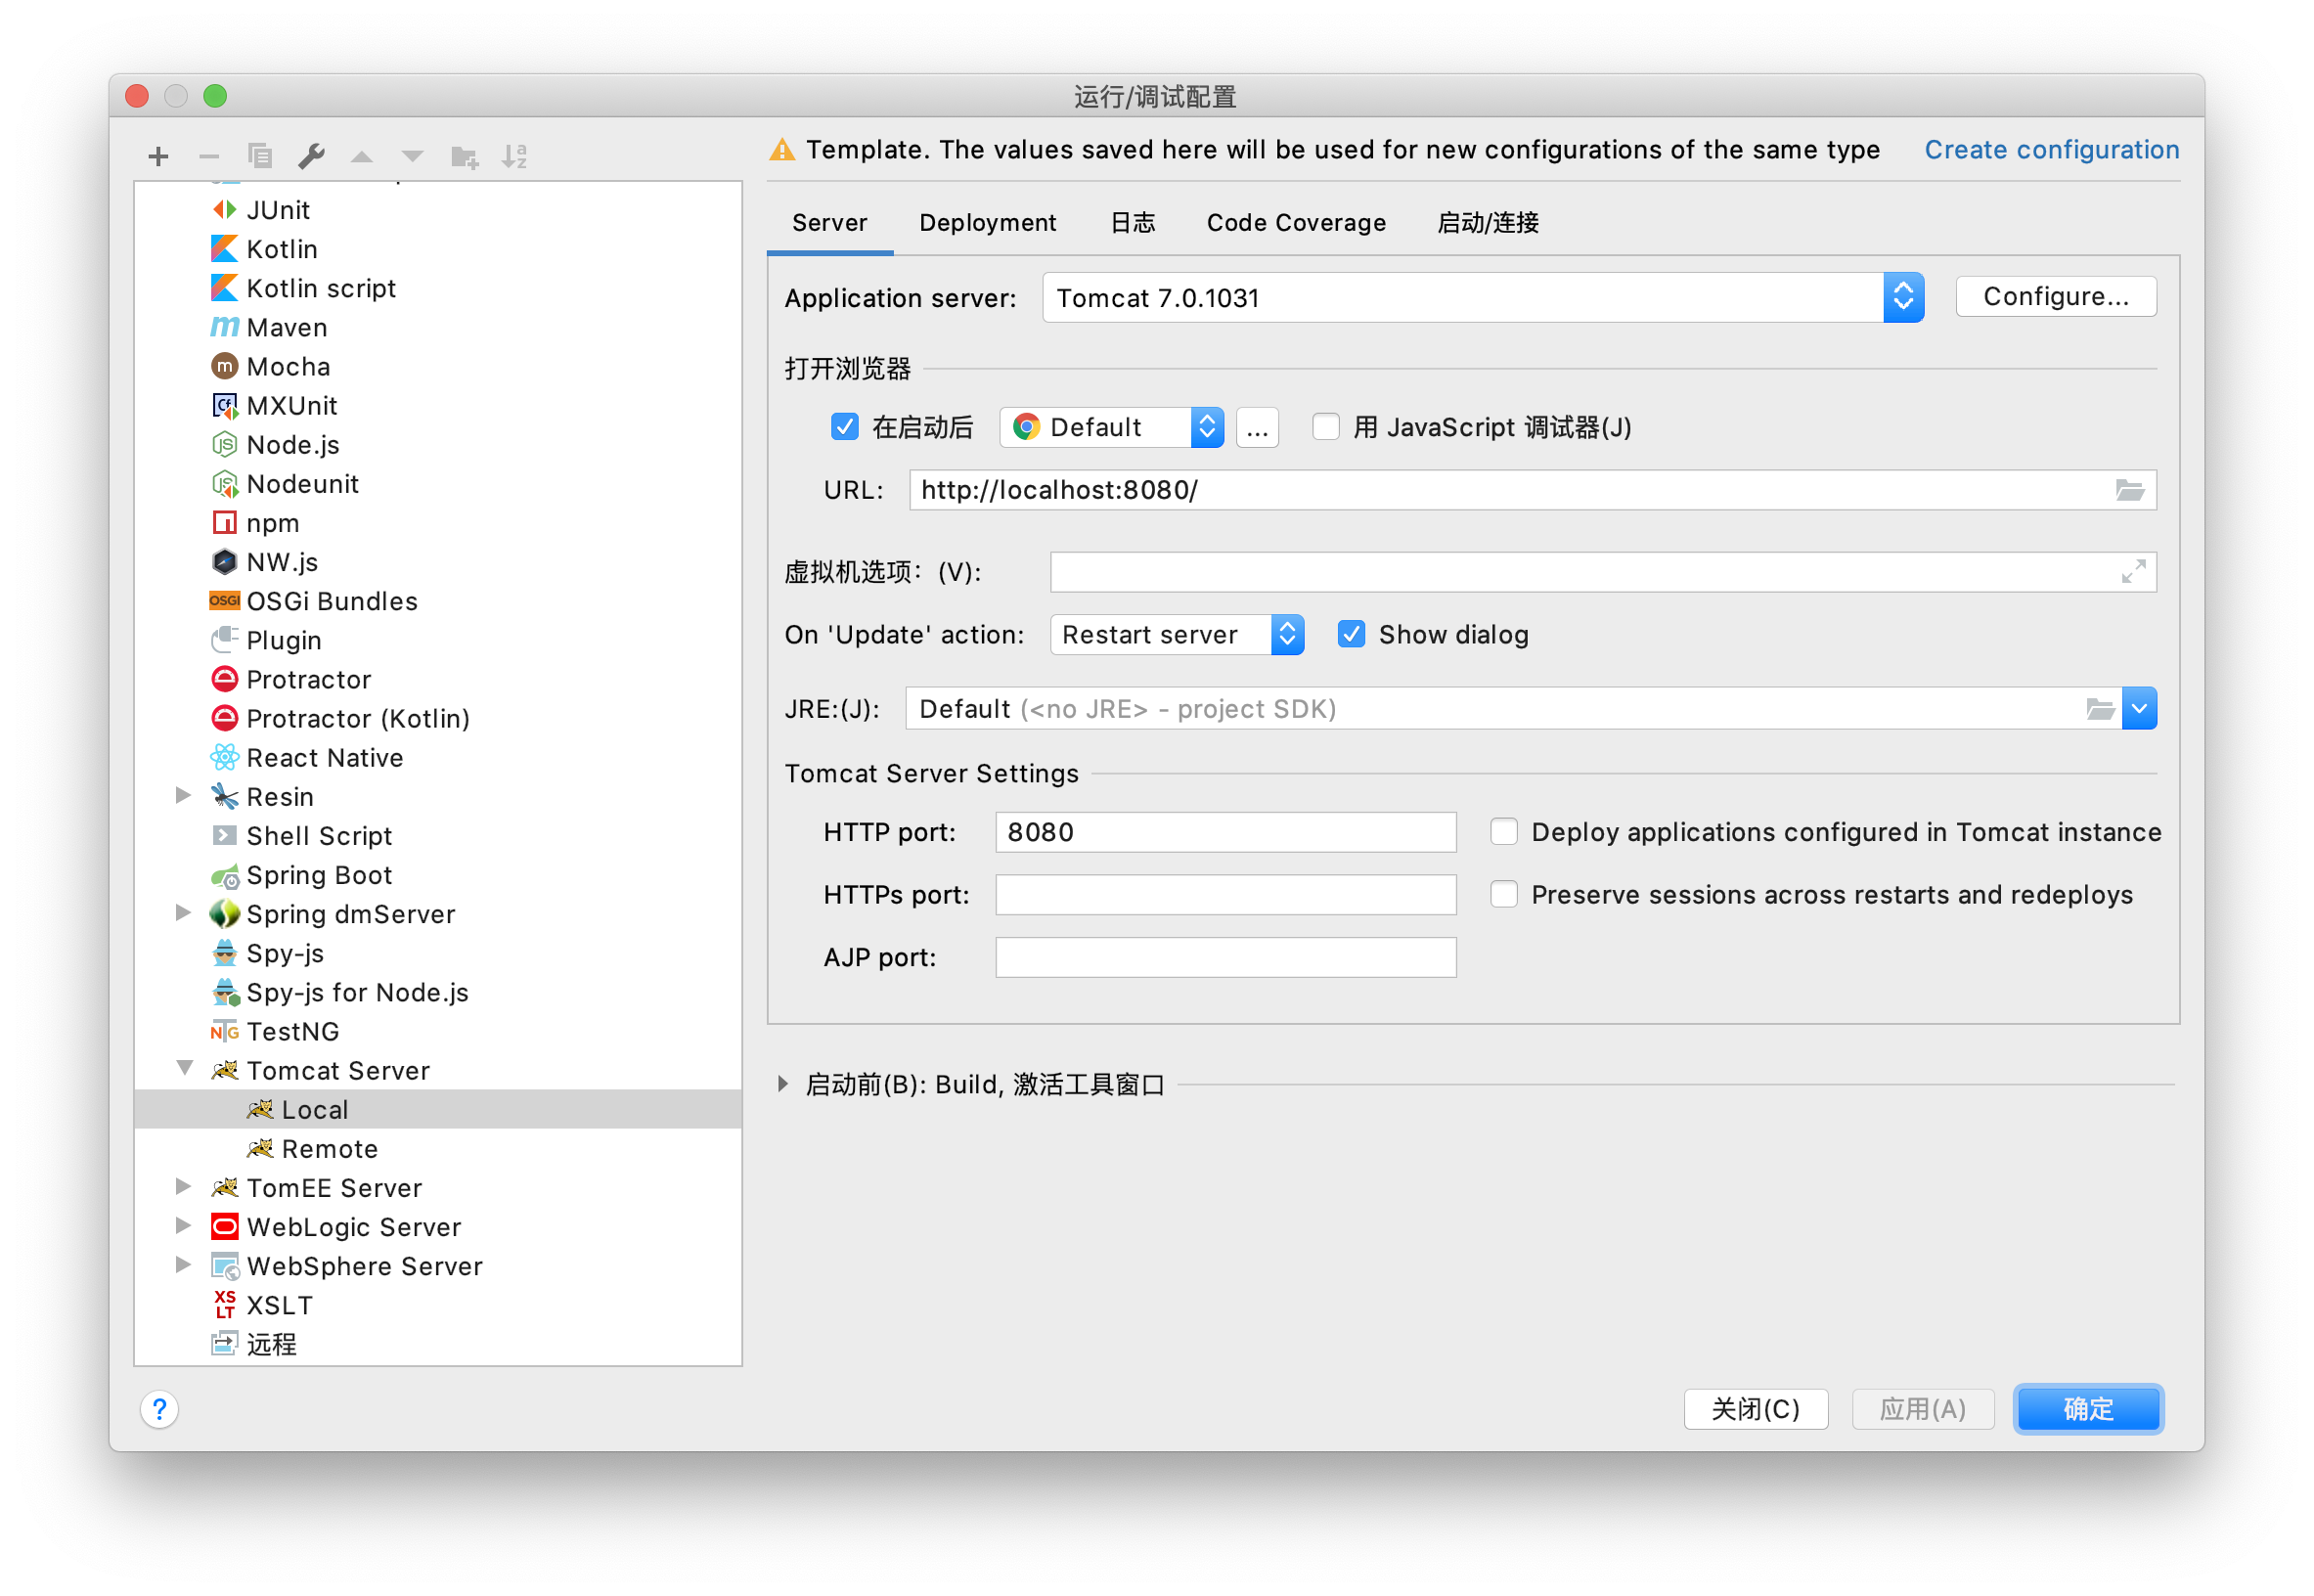
在idea设置Tomcat
templates下有一个Tomcat Server 点Local
找到tomcat的位置
设置浏览器

Slide 26
演示

